Slide 1
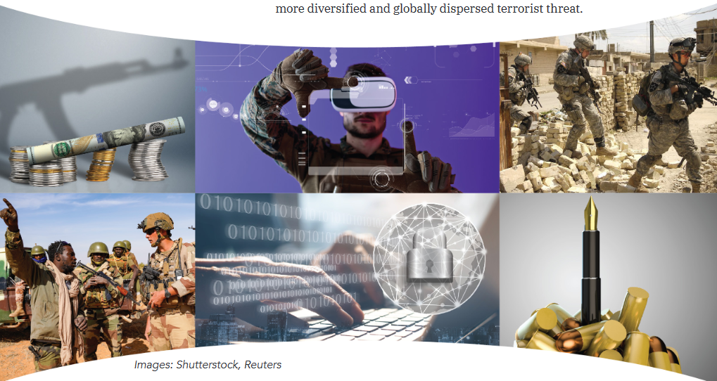
إعادة التفكير في جهود الولايات المتحدة لمكافحة الإرهاب
نحو خطة مستدامة بعد عقدين من أحداث 11 سبتمبر
د. ماثيو ليفيت

Slide 2
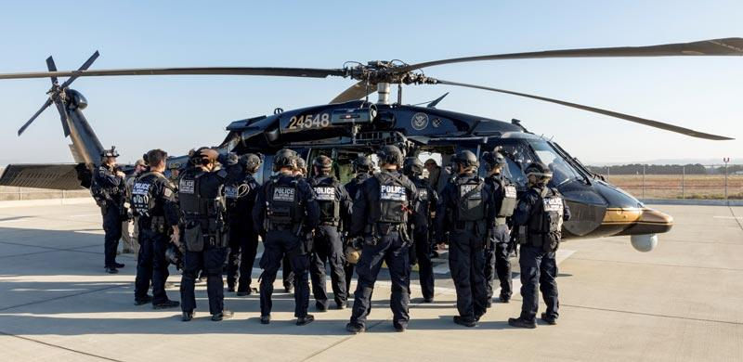
لماذا: قضية ترشيد مهمة الولايات المتحدة لمكافحة الإرهاب وجعلها مستدامة
إعادة التوازن المناسبة للموارد بين مكافحة الإرهاب وأولويات الأمن القومي الأخرى أمرٌ بالغ الأهمية.
تواجه الأمة مجموعة من التحديات الحرجة في الداخل - من كوفيد-19 إلى قضايا العدالة العرقية، وتغير المناخ، وأكثر من ذلك- في وقت تتقلص فيه الميزانيات ويتفاقم العجز الفيدرالي.
يجب أن يسعى أي تحوُّل في السياسة إلى تحقيق أقصى عائد على استثمار الولايات المتحدة لمدة 20 عامًا في مكافحة الإرهاب مع الحفاظ أيضًا على العديد من أوجه التقدم التي أحرزت خلال هذه الفترة.
يتطلب هذا التحول فترة من إعادة التوازن، إلى جانب فترة انتقالية لتحويل العبء بين الشركاء والحلفاء.

Slide 3
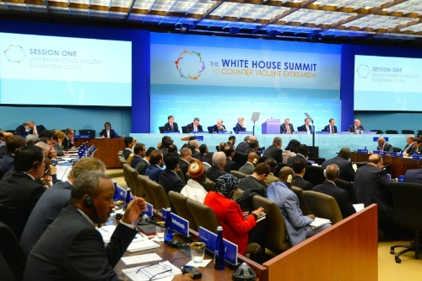
الفكرة الكبرى: كيف قد يبدو الموقف الأمريكي العالمي العقلاني لمكافحة الإرهاب؟
قلب النموذج القديم لنموذج مكافحة الإرهاب العالمي الذي تقوده الولايات المتحدة ويمكّنه الشريك.
تركيز موارد مكافحة الإرهاب على حماية الوطن الأمريكي من خلال الاعتماد بشكل أكبر على المؤشرات والتحذيرات.
قد تعزز مكافحة الإرهاب وتنافس القوى العظمى أحدهما الآخر، ولا يستبعد أحدهما الآخر.
التركيز على مكان تداخل هذه المهام.

Slide 4
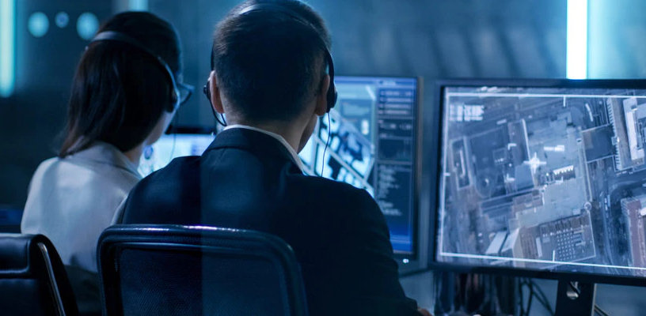
كيف: الاستثمار في الشراكات والتحالفات وإعداد مجتمع الاستخبارات للاضطلاع بدور أكبر في التنبؤ بالتهديدات
استعادة مصداقية الولايات المتحدة بصفتها شريكًا موثوق في مكافحة الإرهاب.
فصل الدولارات الأمريكية والقدرات الاستخباراتية عن العمليات الحركية.
مجتمع الاستخبارات بحاجة ماسة إلى الاستثمار في الذكاء الاصطناعي وقدرات التعلم الآلي.
تعلم رؤية جهود مكافحة الإرهاب ليس من منظور النصر أو الهزيمة، بل على أنها جهد مستمر – وليس مجرد أمر حرب وسلام.
يجب على الولايات المتحدة زيادة الاستثمار بشكل كبير في أدوات مكافحة الإرهاب غير الحركية، ويجب توفير الأموال لبدء برنامج تحديث مجتمع الاستخبارات وتطوير ابتكارات طال انتظارها لمواجهة تحديات الإرهاب اليوم.

Slide 5
التوصيات الاستراتيجية
لا يمكن للولايات المتحدة أن تخرج فجأة من مشكلة مدفوعة بالمظالم الأساسية والصراع وعدم الاستقرار.
يجب على الممارسين تسليط الضوء على الإجراءات المتعلقة بالقضايا على المدى القريب التي قد تخلق تهديدات إرهابية كبيرة في المستقبل.
يجب على صانعي السياسة فصل تمويل جمع المعلومات الاستخبارية عن صناديق الميزانية العسكرية الأكبر.
يحتاج مجتمع الاستخبارات إلى استثمارات كبيرة لمعالجة تحديات البيانات المعقدة للغاية.
يتطلب الابتعاد عن الدفاع الأمامي زيادة الاستثمار في الأمن الداخلي ووكالات مكافحة الإرهاب.
يجب على قادة الولايات المتحدة أن يلتزموا ببناء شعور بالصمود بين الجمهور الأمريكي.
لا ينبغي النظر إلى جهود مكافحة الإرهاب من منظور الانتصار أو الهزيمة، بل باعتبارها جهدًا مستمرًا.
سيظل الجيش الأمريكي يلعب أدوارًا حاسمة في مكافحة الإرهاب، ويدعم الجهود التي يقودها الشركاء ويحمي الوطن.
يجب الانتقال مع مرور الوقت إلى نموذج يقود فيه الشركاء (حيثما أمكن ذلك) بينما تساعد الولايات المتحدة.
الدبلوماسية أداة لمكافحة الإرهاب لا تأخذ قيمتها الحقيقية وهي ضرورية لبناء الشراكات.
يجب على الولايات المتحدة إصلاح مصداقيتها المتضررة وإظهار قدرتها على البقاء للوفاء بالتزامات تحالفها.
يجب على واشنطن إعطاء الأولوية للاستثمار في بناء القدرات المدنية لمكافحة الإرهاب.

